Slide 1
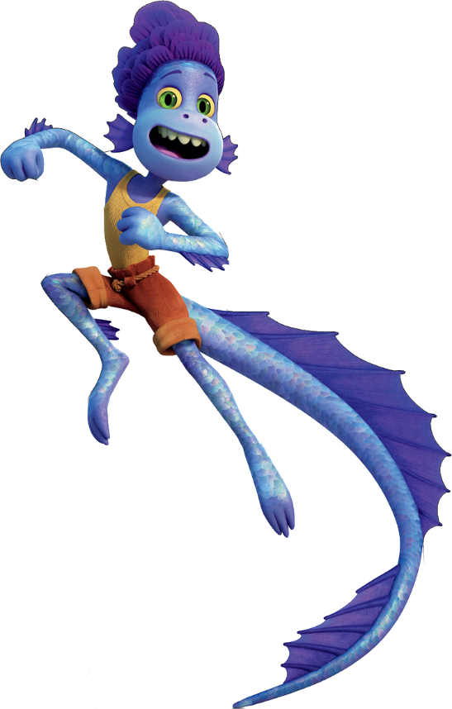
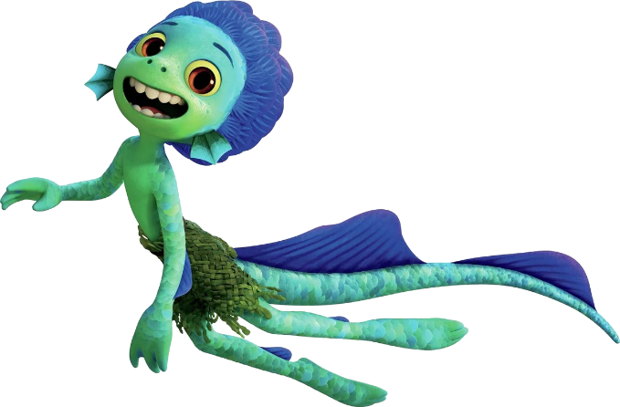
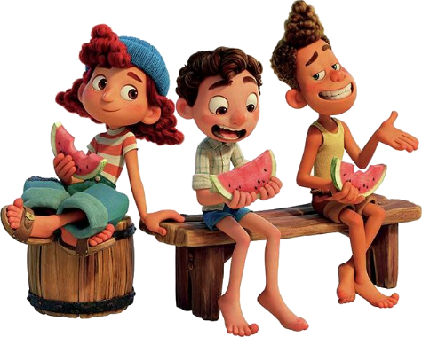
¡FELIZ CUMPLEAÑOS!
SEBASTIAN
Ven a festejar conmigo
Mis 3 Añitos
Dia: Domingo 8 de Agosto
Hora: 4:00 pm
Lugar: Calle Huilca #07
www.megaidea.net

